Slide 1

프로축구 K리그 관중수 예측
Notes:
프로축구 k리그 관중 수 예측을 주제로 데이터 분석을 진행할 내래고조의발표자 최정기 입니다.

Slide 2

CONTENTS
주제선정
데이터분석
분석결과
결론
Notes:
저희가 왜 이 주제를 선정했는지 먼저 알려드리고 어떻게 분석을 했고 결과가 어떻게 나왔는지를 알려드리겠습니다.

Slide 3
주제선정
주제선정
Notes:
우리는 왜 이 주제, k리그 관중수 예측을 선택하게 되었는가.. 궁금하실겁니다..

Slide 4
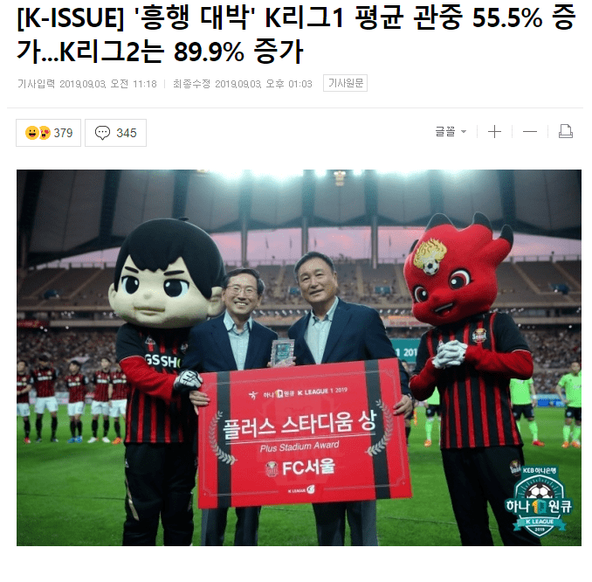
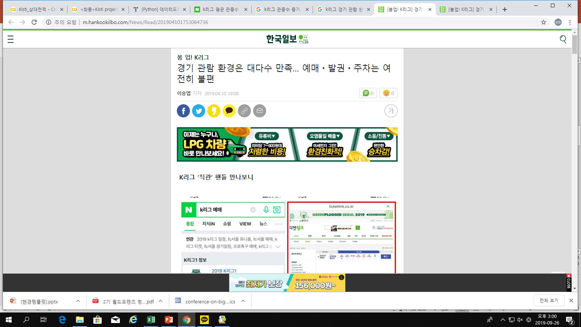
주제선정
왜
K리그 관중수 예측인가?
[ k리그 선정 ]
[ K리그 관중수 예측 ]
그림 또는 도표
Notes:
2019년 기사입니다. 보시는 것처럼 k리그가 흥행대박이 나서 관중수가 점점 아니 급격하게 늘어나고있습니다.
국제경기에서 좋은 성적, 월드컵 스타선수탄생, 축구전용구장 건설로 인한 효과인데..
이런 긍정적인 효과에도 불구하고 예매나 발권, 주차가 아직도 부족한 실정입니다.

Slide 5

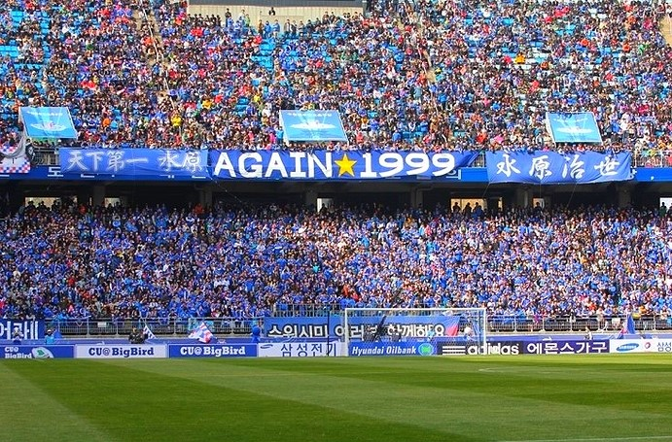
주제선정
기대효과
[ 구단 ]
[ 관중 ]
그림 또는 도표
그림 또는 도표
티켓 판매량 예측
혼잡도 예측
최대 이윤 확보
효용 증가
Notes:
앞서 보여줬던 불편함을 관중 수 예측을 통해 해소할 수만 있다면 구단은 티켓판매량을 예측해 필요없는 지출을 줄일 수 있고 관중은 경기장이 얼마나 혼잡할지를 알 수 있어 이 혼잡한 것에 미리 대처를 할 수 있을것입니다.
이처럼 모두의 불편을 해소하기 위해 이 주제를 선택하게 되었습니다.

Slide 6
데이터 분석
통계분석
머신러닝
Notes:
모두가 불편하지 않는 k리그를 만들기 위해서..
우리는 모든 경기를 분석하면 관중수에 영향을 주는 것들이 있을 것이고 그것들을 분석하면 관중수를 정확히 예측 할 수 있을것이라 생각해 k리그의 경기 데이터를 다 모았습니다.
먼저 통계분석을 해봤습니다.

Slide 7
통계분석
데이터 소개
: 2013년부터 2018년까지의 K리그 관중수와 변수 : 2550 row x 33 column
입력변수 | 시간요소 | 경기요소 | 기후요소 | 홈팀요소 | 원정팀요소 | 기타요소
 | 년 | 리그 | 날씨 | 홈팀순위 | 원정팀순위 | 상대전적
 | 월 | 홈팀 | 기온 | 홈팀연승 | 원정팀연승 | 인기팀
 | 일 | 원정팀 | 미세먼지 | 홈팀연패 | 원정팀연패 | 더비
 | 요일 | 경기장 |  | 홈팀승률 | 원정팀승률
 | 킥오프시간 | 좌석수
 | 공휴일 | 연고지인구수
 |  | 경기결과
 |  | 라운드
출력변수 | 관중수
Notes:
저희가 모은 데이터입니다. 최종적으로 관중수를 예측하기 위해 필요한 정보들을 요소별로 나눠 생각했습니다.
하지만 k리그가 제공하는 데이터가 이중에 반 정도밖에 되지 않았기 때문에 홈팀요소와 원정팀 요소 기타요소 날씨를 제외한 기후요소와 시간요소의 요일과 공휴일 경기요소의 좌석수와 연고지 인구수는 직접 계산해서 생성하거나 기상청날씨누리와같은 사이트에서 가져와야했습니다.
5개년도 데이터를 확보했습니다.

Slide 8
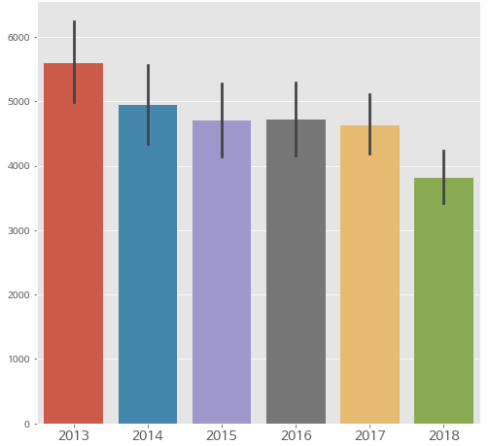
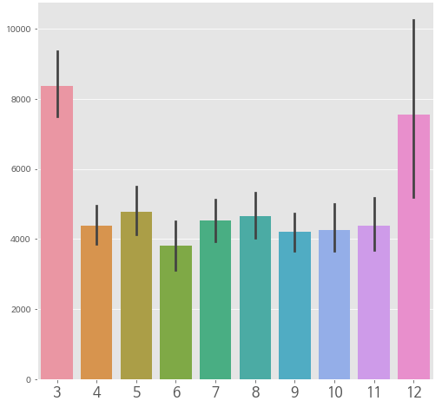
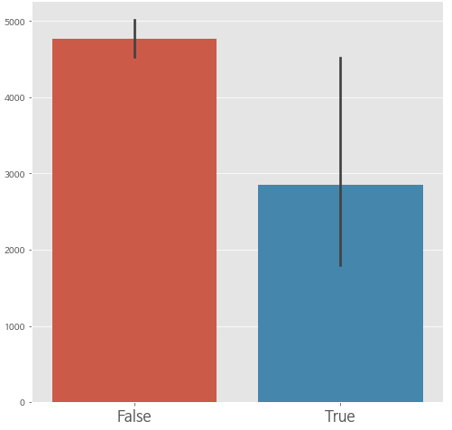
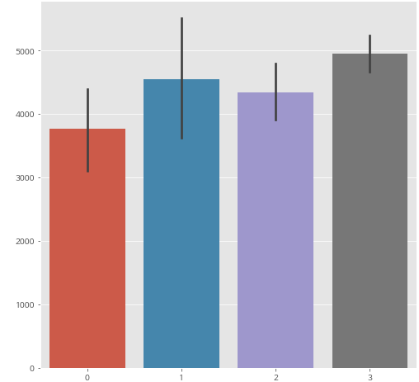
통계분석
Y축: 평균 관중수
각 변수별 실제 관중수 분석
[ 연도별 평균 관중수 ]
[ 월별 평균 관중수 ]
공휴일
평일
흐리고비
비
흐림
맑음
[ 공휴일 여부별 평균 관중수 ]
[ 날씨별 평균 관중수 ]
Notes:
저희는 앞의 데이터들을 범주형과 연속형 그리고 을 따로 나눠 상관관계를 분석해봤습니다.
먼저 범주형 데이터들의 관중수와 어떤 상관관계를 나타내는지 보여주는 그래프입니다.
저희는 이 데이터들에 대해 몇가지 가설을 세우고 시작했는데
날씨가 좋을수록 / 팀의 인기가 많을수록 / 쉬는날이면 / 관중수가 많을거라 생각했습니다.
그래프의 y축은 평균 관중수를 보여줍니다.
아래 두 그래프를 보면 날씨가 좋을 수록 관중수가 많고 쉬는날이면 관중수가 많다는것을 보여줘 가설이 맞다는 걸 확인할 수 있었습니다. 다른 변수들과 분석해본 결과로는 연도별로는 게속 줄어들었고 월별로는 개막전과 최종전 승강플레이오프가 있었던 3월과 12월이 상대적으로 관중 수가 더 많았다는걸 알 수 있었습니다.

Slide 9
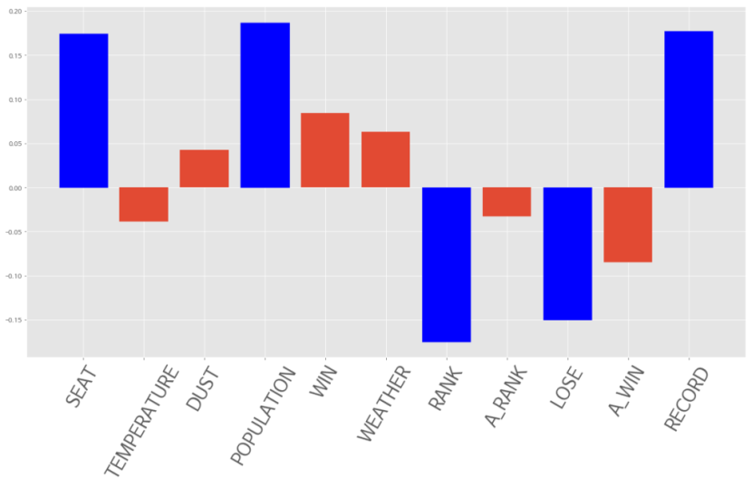
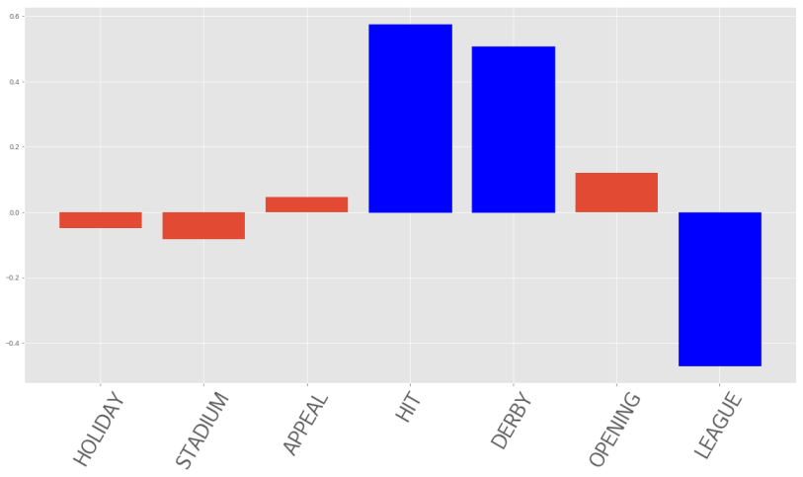
통계분석
상관분석
[ spearman 상관계수]
[ point – biserial 상관계수]
Notes:
왼쪽은 연속형 데이터들의 관중수와의 상관관게를 나타내는 그래프입니다. 중간에있는 파란색 막대 바가 팀 순위인데 앞서 말했던 순위가 높을 수록 관중 수가 많을것이란 가설에 부합하다는것을 알 수 있습니다. 값이 음수인것은 순위는 숫자가 작을 수록 높은 수치이기때문입니다.
이외에 다른 수치들로는 팀이 인기가 있거나 1부리그에 속한 경기이거나 팀 연고지에 인구수가 많은 등 우리가 쉽게 예상 할 수 있었던 변수들이 관중수하고의 상관관계가 더 높았습니다.

Slide 10
데이터 분석
통계분석
머신러닝
Notes:
이제 앞에서 분석했던 것들을 토대로 머신러닝을 사용해 분석한 결과를 보여드리겠습니다.
보여드리기 앞서 저희의 목적을 알려드리겠습니다.
저희의 목적은 여러가지 머신러닝 모델을 돌려서 결과를 비교하고 이 데이터에 가장 적합한 모델을 찾는 것이었습니다.
세가지 모델 중 한가지 모델을 찾았고 이 설명의 마지막에 말씀드리겠습니다.

Slide 11
머신러닝
데이터 셋
[training set]
[ test set ]
2013
2015
2015
2018
2014
2014
2016
2016
2017
2017
Notes:
머신러닝을 돌릴 때 2014년도를 테스트하기위해 2013년도데이터를 학습해 분석했고 2015년도를 테스트할때는 2014년도까지의 데이터를 가지고 학습했습니다.
그리고 2016년 2017년2018년을 테스트할 때 이렇게 순차적으로 데이터를 누적하며 학습시킨 후 테스트했습니다.

Slide 12
머신러닝
Random Forest Regressor
Gradient Boosting Machine
Ridge, GridSerachCV
Notes:
첫번째 머신러닝 랜덤포레스트를 설명하겠습니다.

Slide 13
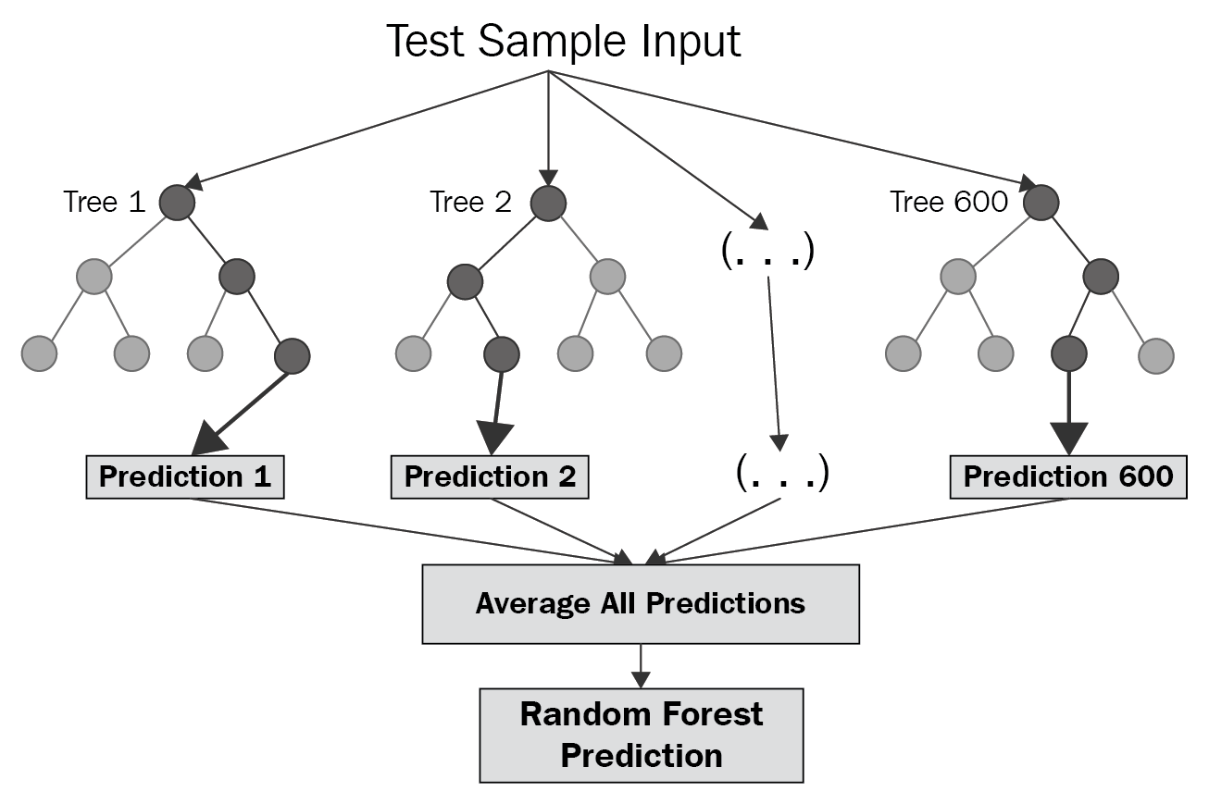
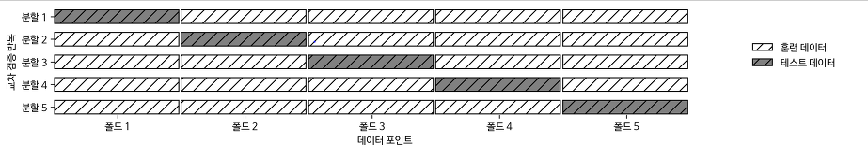
Random Forest Regressor
의사결정트리
Notes:
랜덤포레스트는 의사결정트리를 사용해 값을 예측하는 모델입니다.

Slide 14
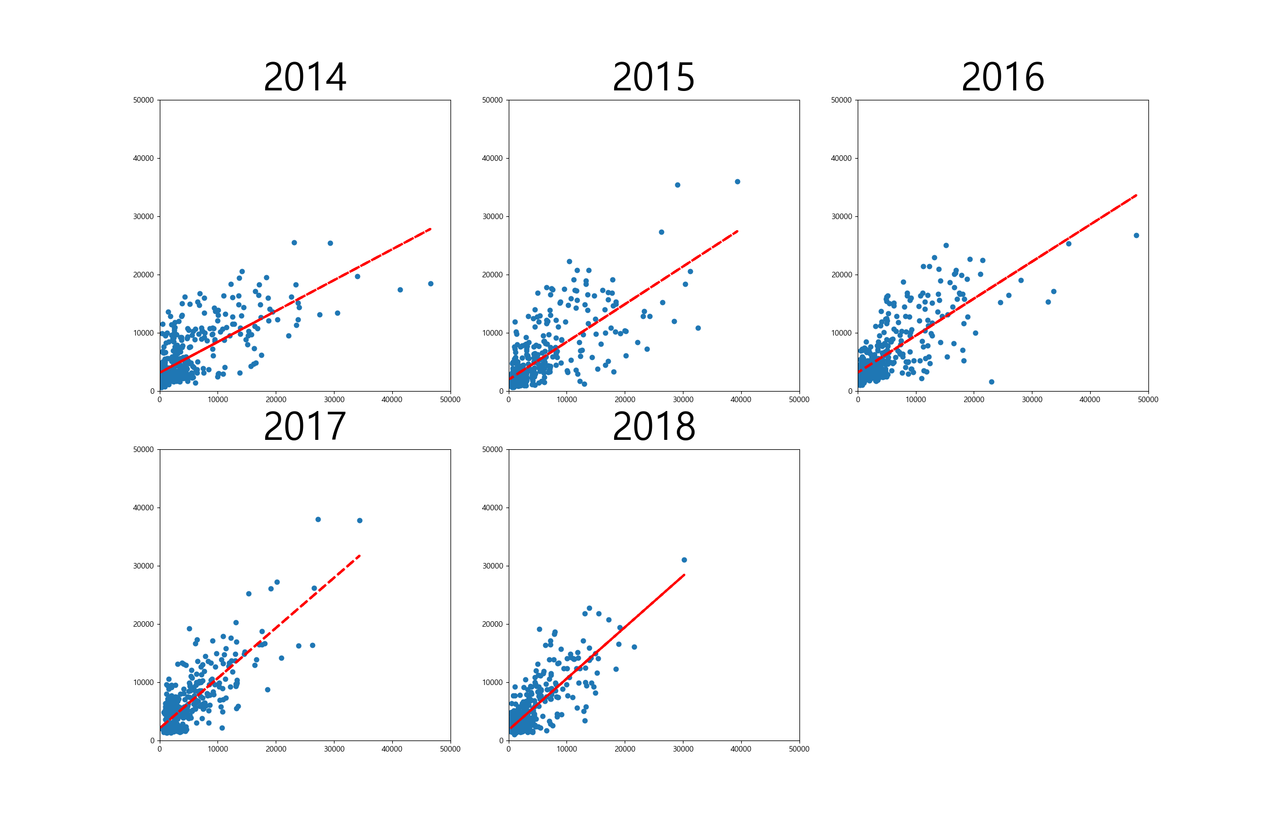
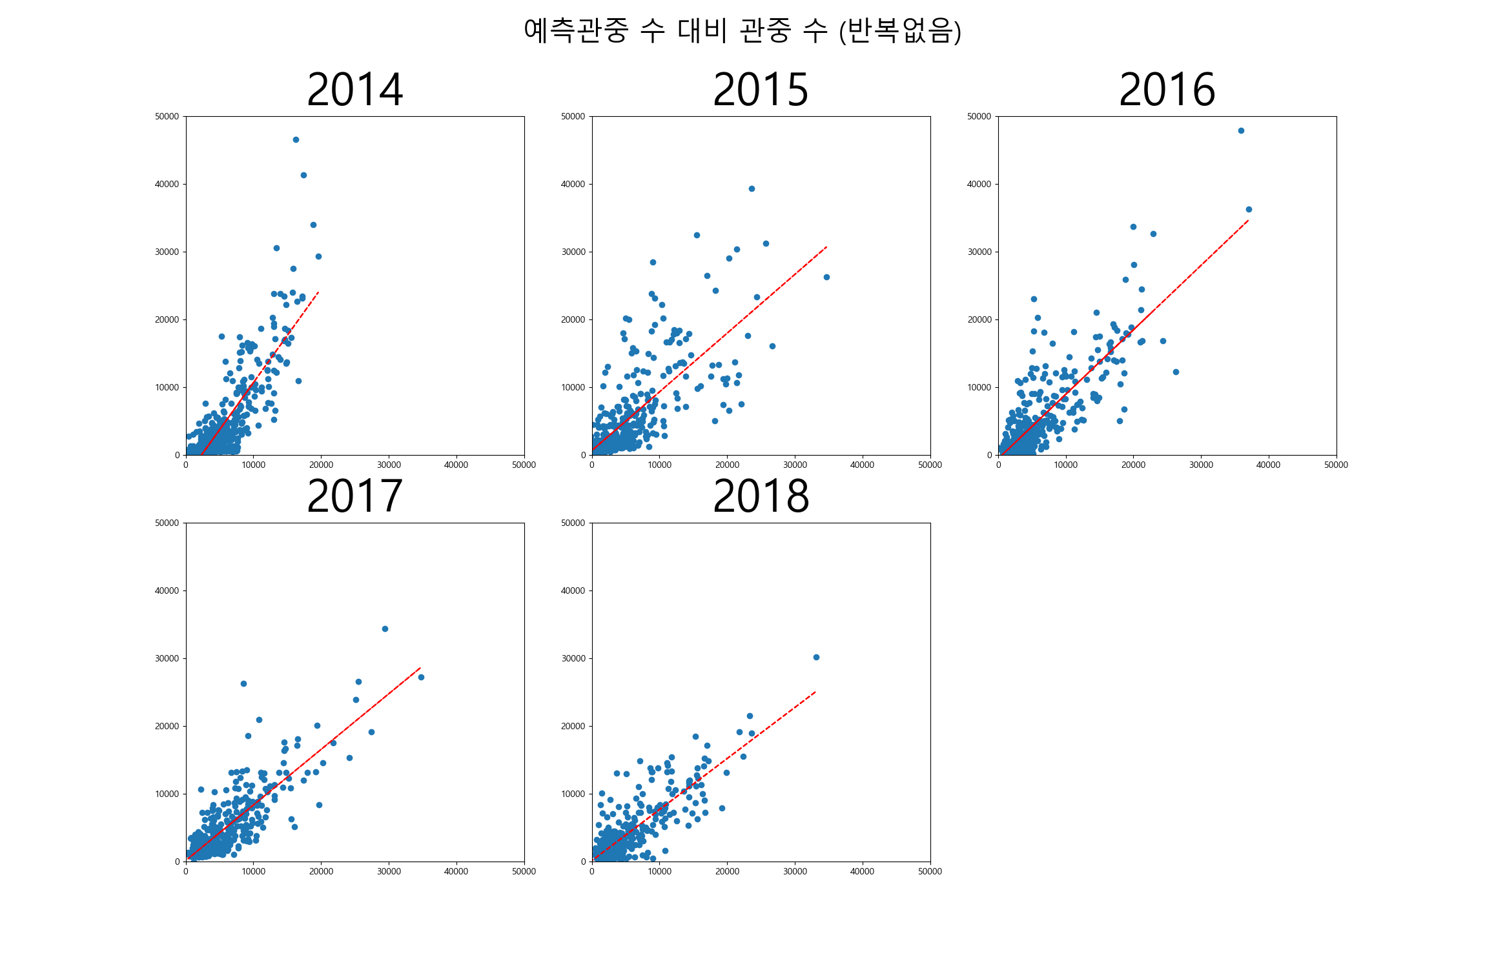
Random Forest Regressor
예측 관중수 대비 실제 관중수
X축: 예측 관중수
Y축: 실제 관중수
Notes:
모델을 돌려 나온 결과를 산점도로 그려봤습니다. 추세선의 기울기가 1에 가까울 수록 추세선과의 거리가 가까울 수록 더 정확하게 예측한 것입니다.
데이터량이 적은 2014년도보다 2018년의 기울기가 1에 더 가깝움과 동시에 선과 점의 거리가 더 가까운 것을 볼 수 있었고 데이터 량이 많아질 수록 더 정확해지는걸 알 수 있었습니다.

Slide 15
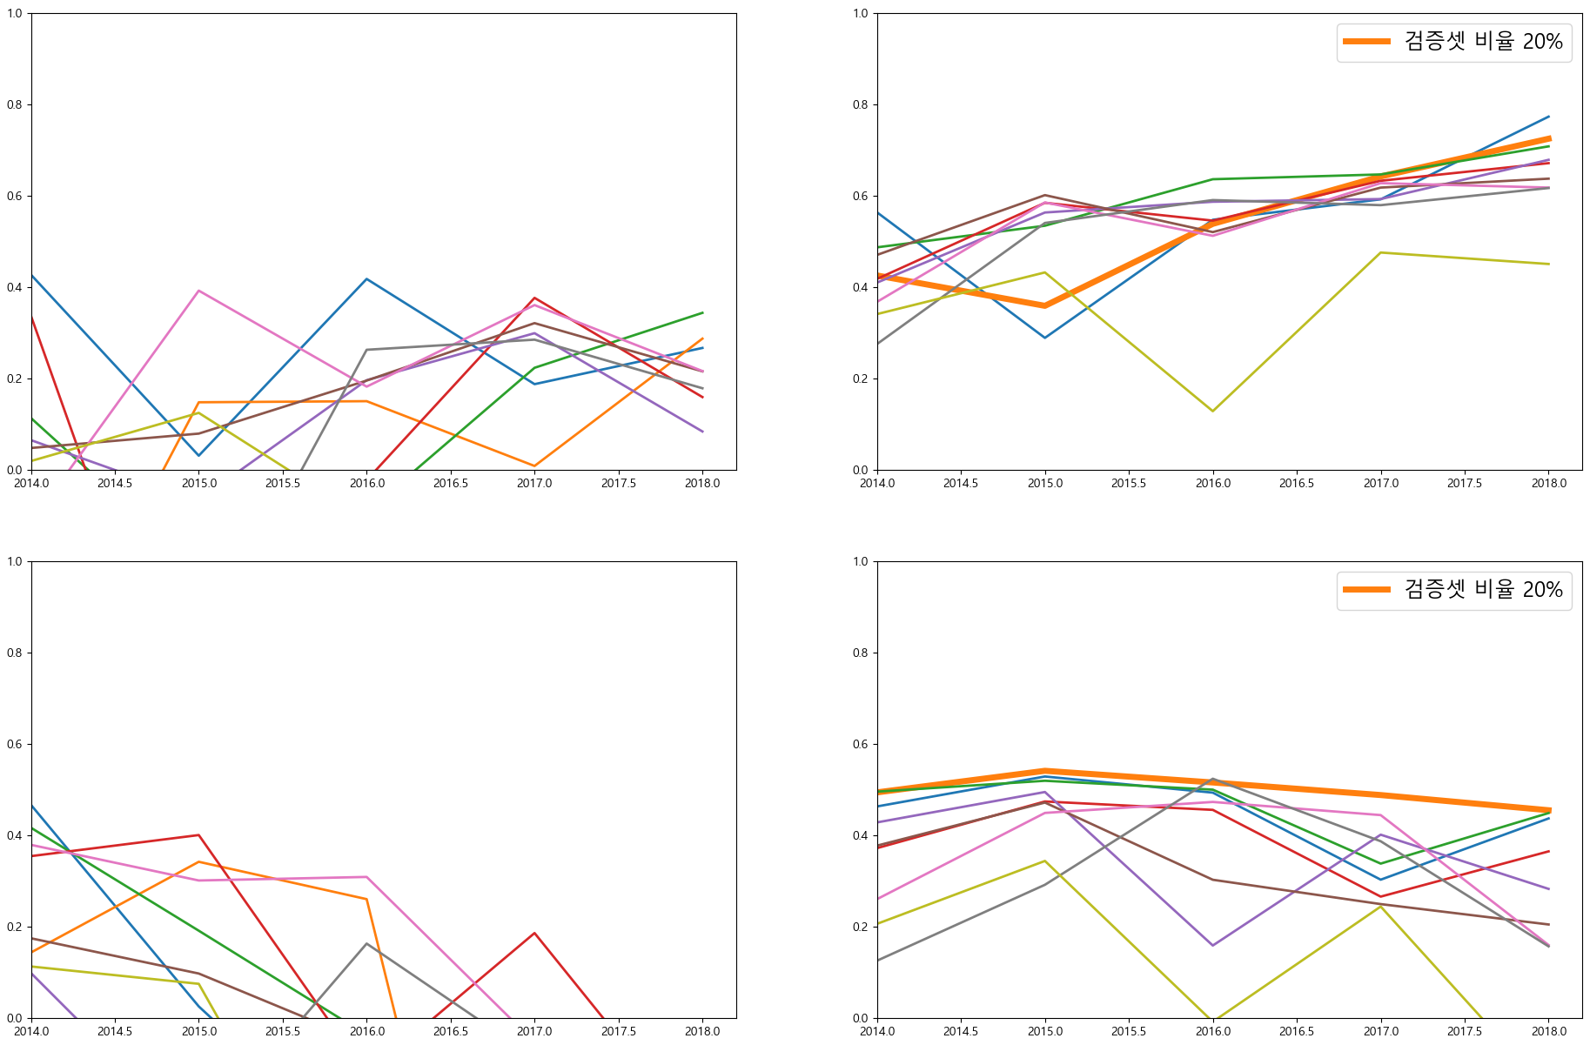
Random Forest Regressor
X축: 연도
Y축: R-square
정확도
[ 사용자 정의 파라미터 ]
[ 함수 기본 파라미터]
[ 훈련 ]
그림 또는 도표
그림 또는 도표
[ 테스트 ]
Notes:
이 모델을 돌릴 때 검증셋의 크기를 각기 다르게 하고 모델의 파라미터 또한 다르게 하여 돌려봤습니다.
왼쪽의 직접 지정해준 파라미터값보다 함수가 기본으로 가지고 있는 파라미터값의 결과가 확연하게 더 좋은 것을 보여줬습니다.

Slide 16
머신러닝
Random Forest Regressor
Gradient Boosting Machine
Ridge, GridSerachCV
Notes:
두번째 그라디언트부스팅머신 모델을 설명하겠습니다.

Slide 17
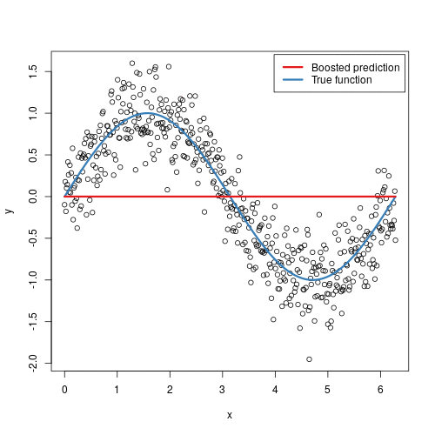
Gradient Boosting Machine
Notes:
그라디언트부스팅머신 이하 gbm은 첫 예측값을 정답과 비교해 다음 학습에서는 예측과 정답의 차이를 줄여나가는 방법으로 진행되는 모델입니다.

Slide 18
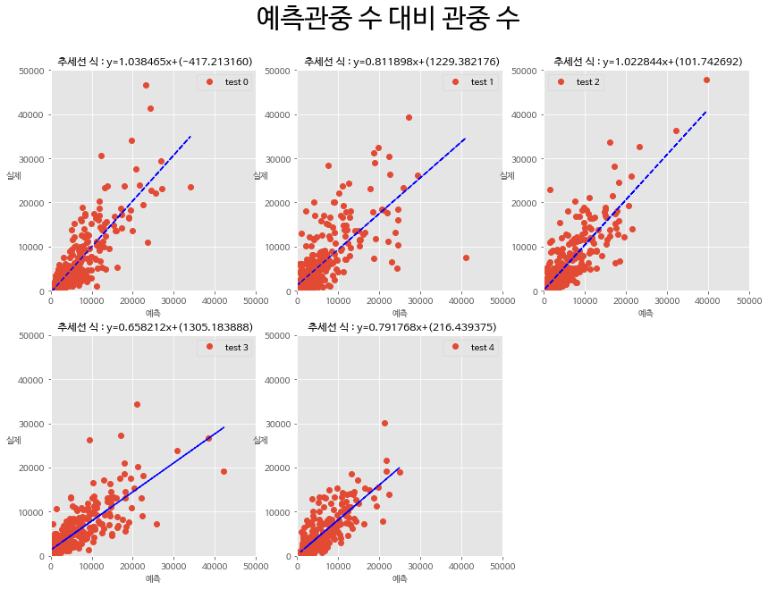
Gradient Boosting Machine
예측 관중수 대비 실제 관중수
X축: 예측 관중수
Y축: 실제 관중수
Notes:
랜덤포레스트와 마찬가지로 산점도를 그려보았습니다. 데이터량이 많아질 수록 기울기가 1에 가까워지고 점의 퍼지는 정도도 줄어든 것을 보여줬습니다.

Slide 19
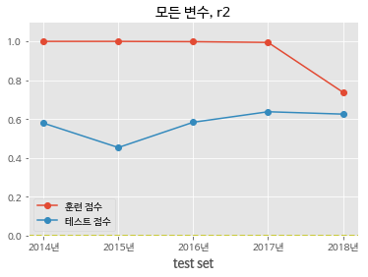
Gradient Boosting Machine
모델링 평가
[ k리그 선정 ]
그림 또는 도표
Notes:
이 모델에선 모델링이 잘 되었는지 확인해보았습니다. 훈련점수보다 테스트점수가 더 높게 나와 모델링이 잘 못된 것은 아니라 판단 했습니다.

Slide 20
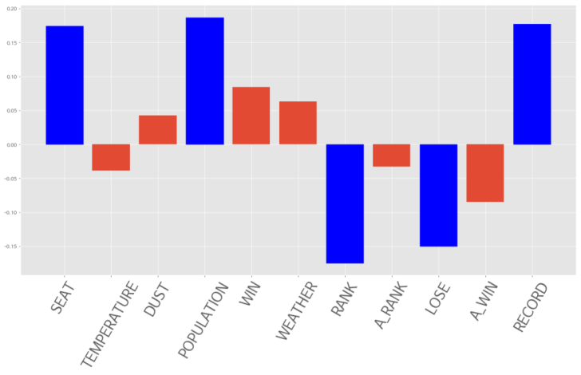
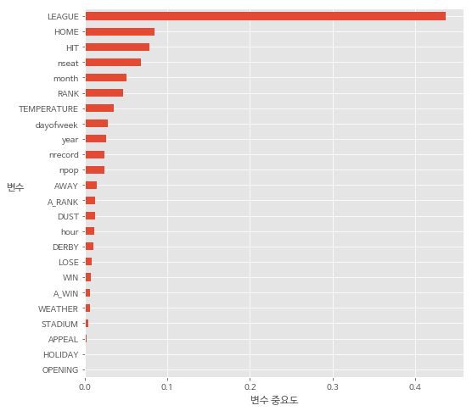
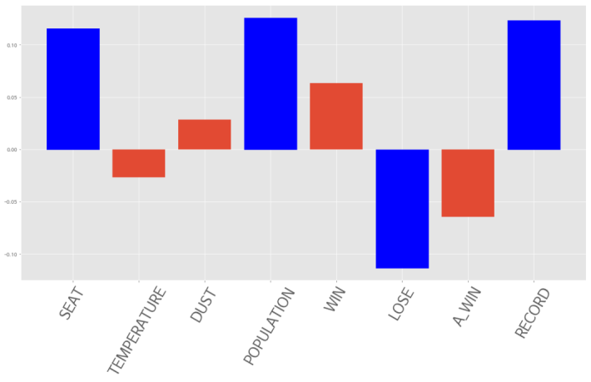

Gradient Boosting Machine
Feature importance
X축 : 변수 중요도
Y축 : 변수
[ 함수 기본 파라미터]
SPEARMAN
그림 또는 도표
기온
더비
KENDAL
연패
티켓 판매량 예측
POINT-BISERIAL
최대 이윤 확보
효용 증가
Notes:
앞에서 우리는 통계분석을 통해 어떤 변수가 관중수에 많은 영향을 미치는지 알아봤습니다. 오른쪽에 있는 파란색 막대바가 관중수와 높은 상관관계를 가진 변수들인데 이 모델에서는 앞의 통계분석과는 다른 결과를 내비친 변수들이 있었습니다.
기온은 상관관계가 낮은 변수였으나 모델에선 꽤 중요한 변수로 작동했고
더비와 연패는 상관관계가 높은 변수였지만 모델에서는 중요한 변수로 작동하지 않았습니다.

Slide 21
머신러닝
Random Forest Regressor
Gradient Boosting Machine
Ridge, GridSerachCV
Notes:
마지막으로 릿지 모델 설명하겠습니다.

Slide 22
GridSearchCV
K-fold
그림 또는 도표
그림 또는 도표
모델 일반화
매개변수 최적화
학습과정에서 없던
데이터에 대한 예측을 위함
모델 성능 최대치 유도
Notes:
릿지모델을 사용할 때 그리드서치씨븨를 사용해 매개변수를 최적화하고 k폴드 교차검증을 통해 모델을 일반화 했습니다.

Slide 23
GridSearchCV
예측 관중수 대비 실제 관중수 -단일검증
X축: 예측 관중수
Y축: 실제 관중수
Notes:
역시 앞선 모델들과 마찬가지로 산점도를 그렸습니다. 이전의 그래프들과 같이 데이터량이 많아질 수록 기울기가 1에 가까워지고 점의 퍼짐 정도가 줄어듭니다.

Slide 24
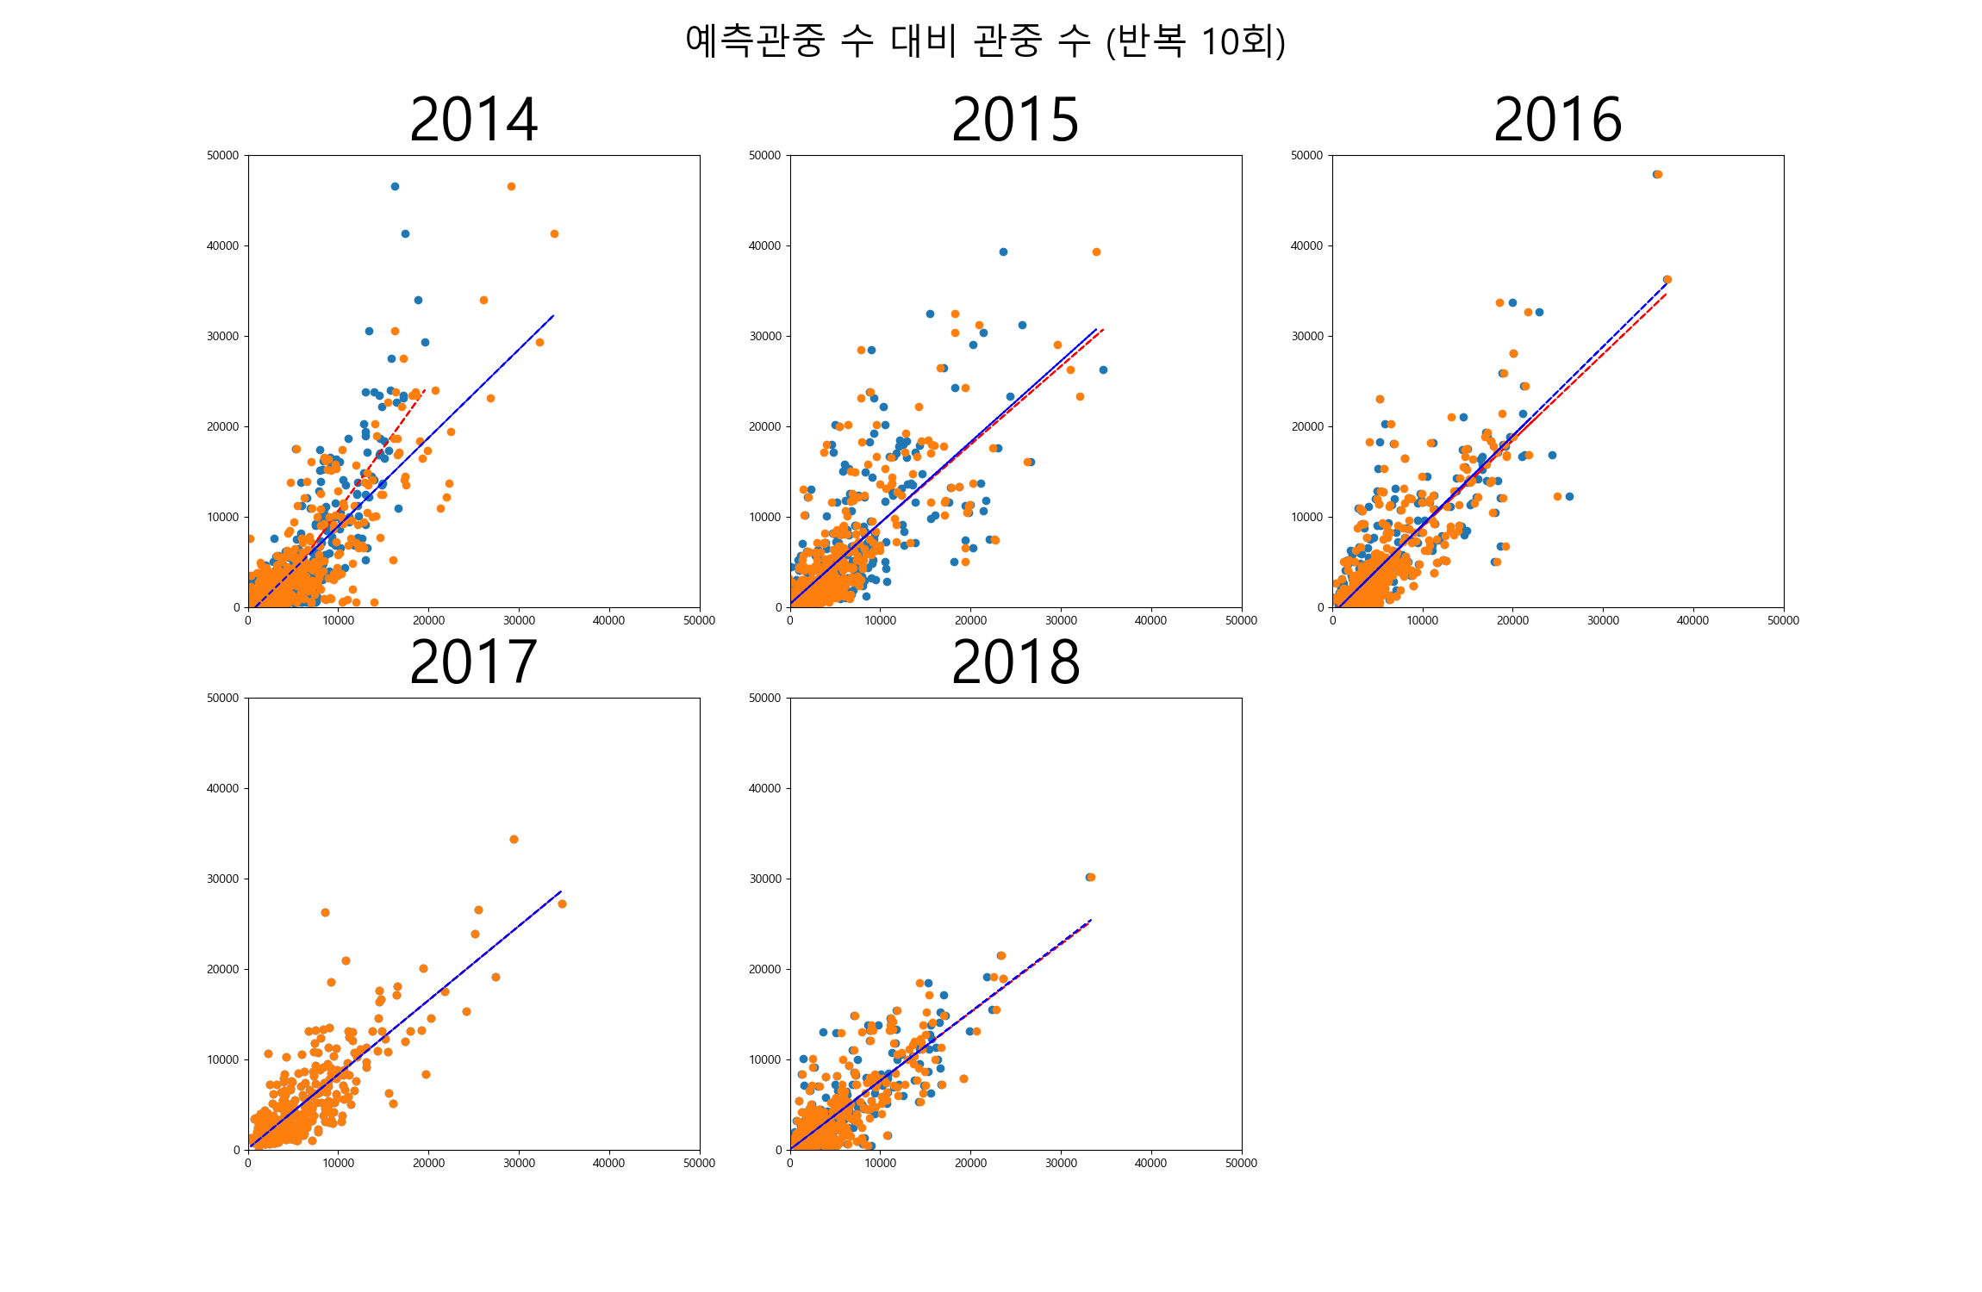
GridSearchCV
예측 관중수 대비 실제 관중수 -반복검증(10회)
X축: 예측 관중수
Y축: 실제 관중수
빨간 추세선
-단일검증
파란 추세선
-반복검증(10회)
Notes:
이 모델에선 교차검증의 횟수를 달리 해서 확인해 봤습니다. 반복검증을 하지 않았을 때 보다 반복검증을 했을 때 데이터가 적은 경우에 2014년과 2018년의 차이가 더 작은 결과를 가져오는 것을 볼 수 있었습니다.

Slide 25
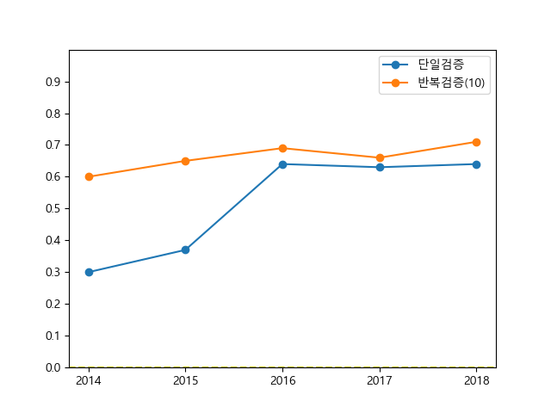
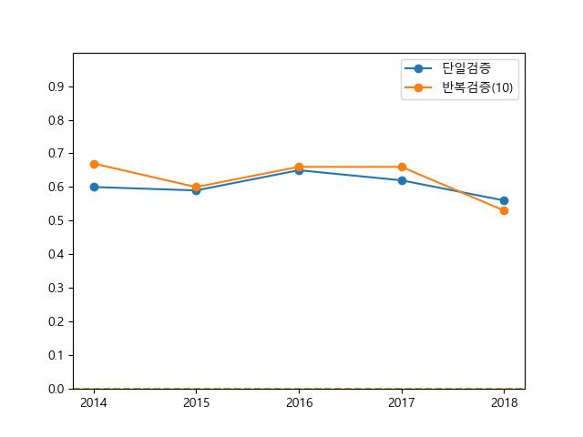
GridSearchCV
정확도
[ 교차검증평균 ]
[ 테스트 ]
그림 또는 도표
그림 또는 도표
티켓 판매량 예측
혼잡도 예측
2014년 2015년 2016년 2017년 2018년
2014년 2015년 2016년 2017년 2018년
Notes:
이 차이를 r스퀘어로 년도 별 정확도를 확인해 봤습니다. 반복검증을 했을 때가 안했을때보다 적은 데이터에서도 더 정확한 값을 낸다는 것을 볼 수 있었습니다.

Slide 26
분석 결과
분석결과
결과해석
Notes:
우리는 앞에서 세가지 모델을 돌려보았고 각기 세가지 결과가 나왔습니다. 이 결과들을 종합해 말씀드리겠습니다.

Slide 27
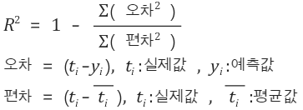
분석결과
R-square
R-square 값이 1에 가까울 수록 정확도가 높음
Notes:
그러기 앞서 모델마다 같은 값으로 비교하기 위해 우리는 r square 값을 구해 정확도를 비교해 보기로 했습니다. R square는 1에 가까울 수록 정확도가 높습니다.

Slide 28
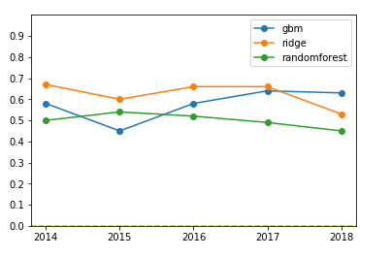
분석결과
R-square 값 비교
릿지 모델 추천 !!!
R-square 값이 1에 가까울 수록 정확도가 높음
Notes:
세가지 모델의 정확도를 비교한 결과입니다. 우리는 머신러닝을 돌리기 전 정했던 목적을 다시 기억해 볼 필요가 있습니다. 우리는 이 데이터에 가장 적합한 모델을 찾는 것이 목적이었습니다.
그래프를 보시면 다른 모델보다 높은 값을 가진 릿지모델이 이 데이터에 가장 적합한 모델이라 할 수 있겠습니다.

Slide 29
분석 결과
분석결과
결과해석
Notes:
우리는 릿지 모델을 적합한 모델로 선정했지만 뭔가 이상한 점이 발견됐습니다.

Slide 30
결과분석
한계점
[ 문제 ]
[예상원인]
그림 또는 도표
그림 또는 도표
2018년 $r^{2}값$ 감소 경향
평균 관중수 감소
Notes:
앞의 세개의 산점도 그래프에서는 데이터가 쌓일 수록 해가 갈수록 예측값과 실제값의 차이가 줄어드는것을 볼 수 있었습니다.
하지만 우리가 마지막으로 본 그래프는 점수가 점점 떨어지는 경향을 보이고 있습니다.
오른쪽은 통계분석에서 보셨던 년도 별 평균 관중 수입니다. 2018년까지는 관중 수가 감소하고 있는 것을 볼 수 있었습니다.
관중 수가 감소하는것을 모델에 반영하지 못해 나타난 현상이 아닌가 생각이 들고 2019년엔 다시 관중이 늘고 있으니 2019년 관중 수를 예측한다면 더 정확한 결과를 볼 수 있을것이라 예상됩니다.

Slide 31
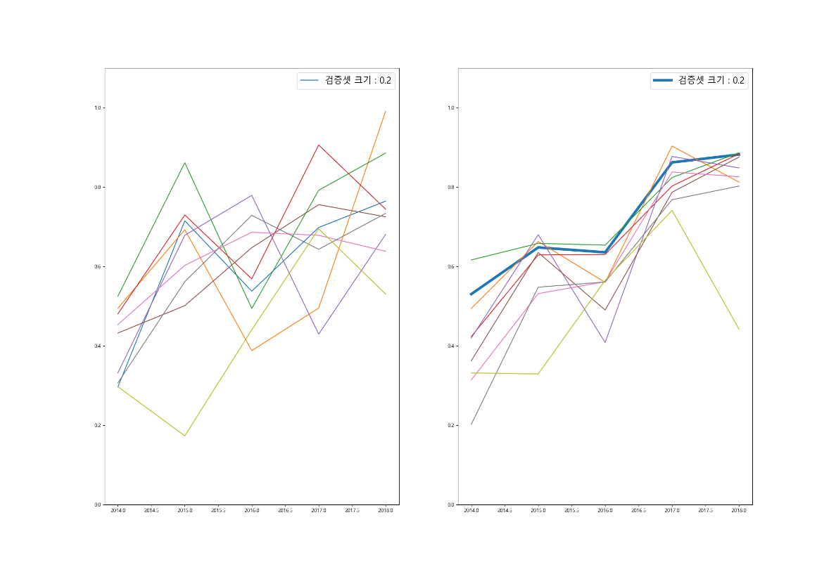

결과분석
한계점
[ 문제 ]
[예상원인]
사용자 정의
기본 파라미터
그림 또는 도표
그림 또는 도표
오버피팅
매개변수(파라미터) 민감성
Notes:
모델을 직접 돌려보면서 알게 된 사실이 있었습니다. 모델의 파라미터 선택은 신중해야 한다는 것입니다.
모델의 파라미터중에 estimator 를 너무 크게 잡아 오버피팅이 일어나 결과 신뢰도에 문제가 있는 경우가 있었고
또한 사용자가 직접 기입한 파라미터의 수치보다 기본으로 제공하는 파라미터 수치가 더 정확한 결과를 도출하는 경우가 있었습니다.
파라미터의 수치는 결과에 민감하게 작용하니 사용자가 직접 정하는 것 보다 그리드서치씨븨와 같이 모델이 직접 최적의 파라미터를 찾게 하는것이 가장 좋은 방법이라는 결론을 내렸습니다.

Slide 32
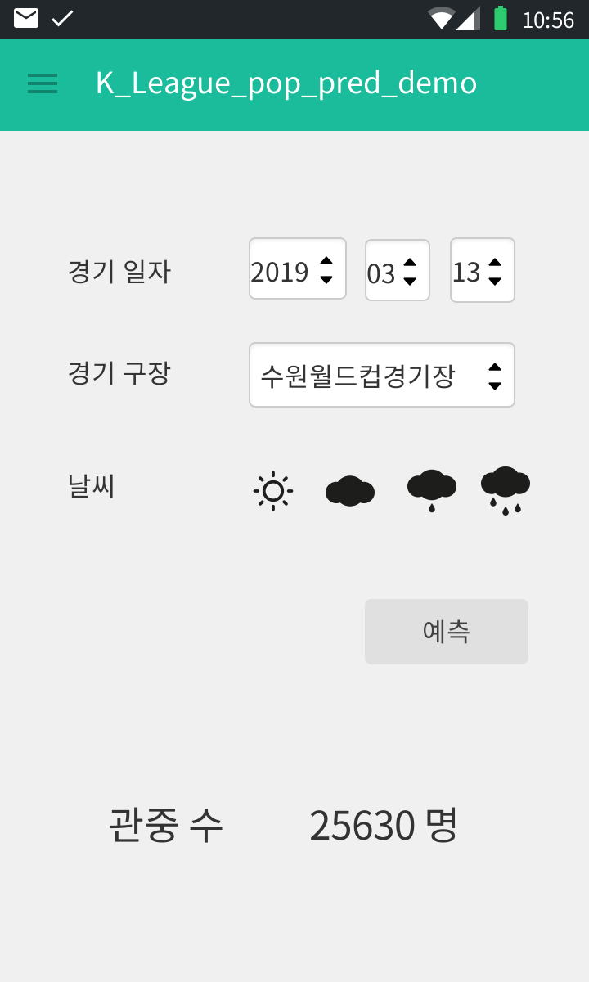
결과분석
향후과제
Notes:
우리는 선택한 모델과 그 모델의 예측 관중 수를 가지로 스마트폰 어플리케이션이나 웹 서비스로 소비자에게 제공하는 것과
예측결과를 각 구단이 사용할 수 있게 하는 서비스를 개발하는 것이 앞으로의 과제입니다.

Slide 33
결론
결론
Notes:
결론입니다.

Slide 34
결론
분석결과 해가 갈 수록 정확도가 감소하는 경향을 보임
총 관중 수 감소경향을 모델에 적용시키지 않았기 때문에 생긴 문제
누적데이터는 정확도변화의 경향성을 파악하여 결과에 영향을 주는 데이터를 파악할 필요 존재
Notes:
분석결과가 정확하게 나와도 계속 누적되는 데이터라는 특성상 누적때마다 나오는 분석정확도의 경향성을 분석해야 미처 생각하지 못했던 요소를 발견할 수 있다는 것입니다.

Slide 35



참고문헌
http://data.kleague.com/
https://data.kma.go.kr/cmmn/main.do
RandomForestRegressor document
https://scikit-learn.org/stable/modules/generated/sklearn.ensemble.RandomForestRegressor.html
파이썬 라이브러리를 활용한 머신러닝
Notes:
데이터를 모으는데 사용했던 문헌들과 사이트입니다.

Slide 36

감사합니다
Notes:
발표를 마치겠습니다. 감사합니다.

